Slide 1
第二十六届
中国机器人及人工智能大赛宣讲会
China Robotics and Artificial Intelligence Competition
主 办：
教务处
承 办：
机电工程学院
负责人：
郄龙飞、马秀清
联系人：
张俊伟

Slide 2
01
大赛简介
目录
02
大赛规则、赛制解读
contents
03
技术支持
04
答疑

Slide 3
01 大赛简介

Slide 4
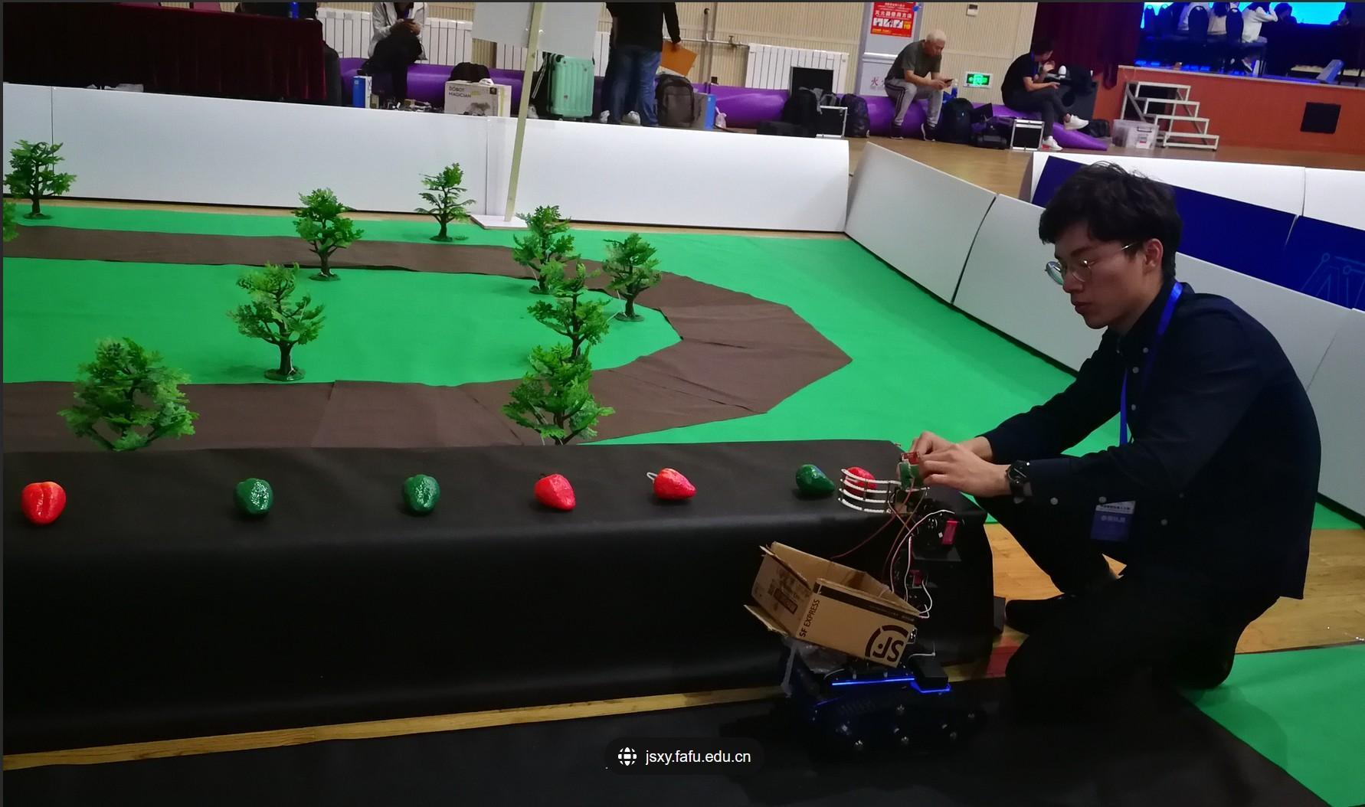
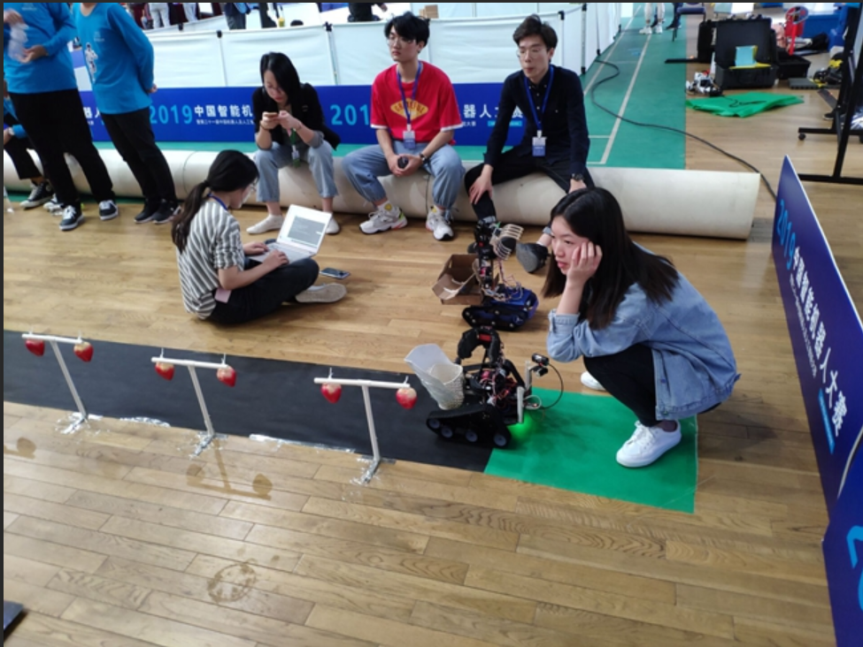
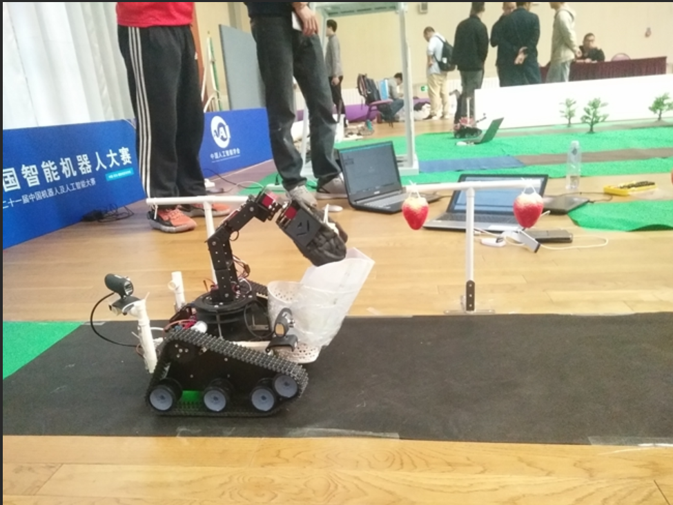
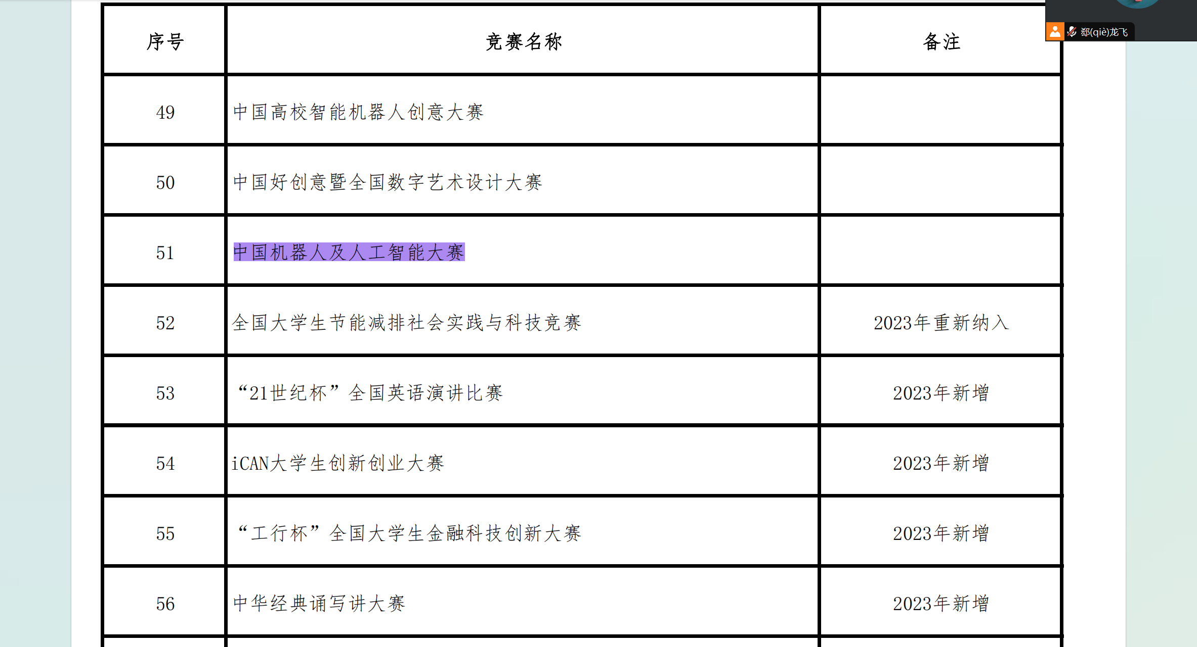
01 大赛简介
大赛介绍
中国机器人及人工智能大赛是一项历史悠久、影响广泛的全国性学科竞赛
大赛已列入中国高等教育学会发布的全国普通高等学校学科竞赛排行榜、全国普通高校大学生竞赛分析报告
大赛主题：“人工智能+”和“机器人+”

Slide 5
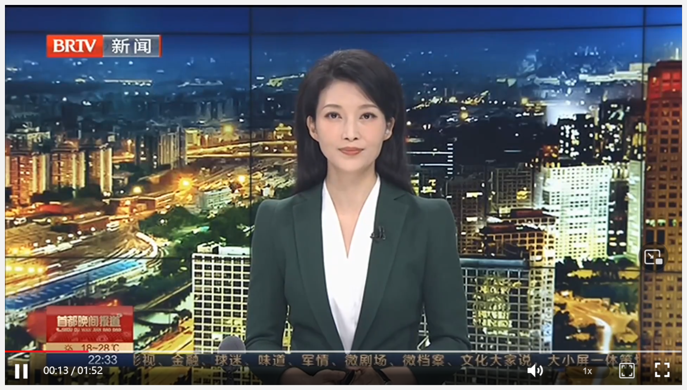
01 大赛简介
BRTV报导

Slide 6
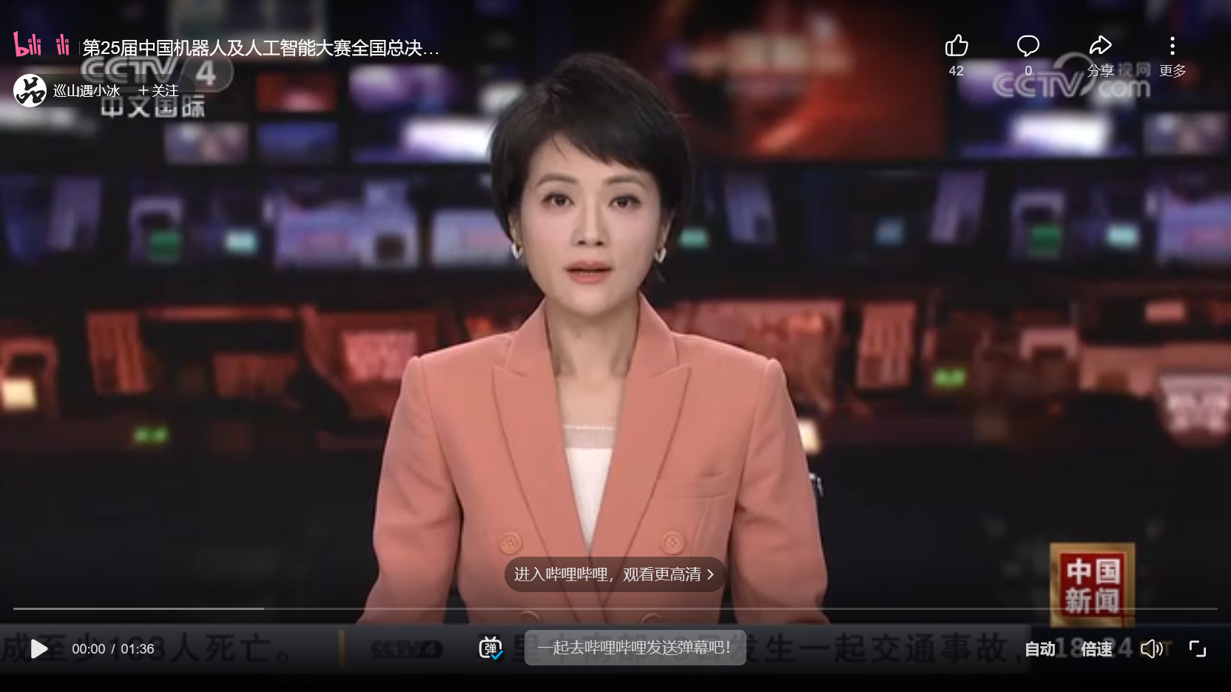
01 大赛简介
CCTV4报导

Slide 7
01 大赛简介
CCTV13报导

Slide 8
02 大赛规则、赛制解读
CRAIC2024比赛项目
机器人创新赛
人工智能创新赛 （CRAIC2023，国二）
智能文化创意创新赛 （CRAIC2023，国一）
智能制造数字孪生创新赛
智能家电创新赛
机器人舞蹈赛（多足异形）、
机器人舞蹈赛（仿人单人、仿人多人）
(提交PPT即可，不需要提交实物)
① 创新赛
② 应用赛
比赛项目
③ 竞技赛
④ 挑战赛
《关于举办第二十六届中国机器人及人工智能大赛（北京区域赛）的通知-2号文件》

Slide 9
02 大赛规则、赛制解读
CRAIC2024比赛项目
机器人应用赛（百度 Apollo 城市道路自动驾驶）
机器人应用赛（城市道路识别）（CRAIC2023，国一）
机器人应用赛（智能巡检）
机器人应用赛（智能驾驶）
机器人应用赛（智慧农业）（CRAIC2023，国二）
机器人应用赛（智能家居服务）
机器人应用赛（四足急速物流）
机器人应用赛（智能产线应用场景）
机器人应用赛（智能餐饮服务）
机器人应用赛（智慧零售）
① 创新赛
② 应用赛
比赛项目
③ 竞技赛
④ 挑战赛

Slide 10
02 大赛规则、赛制解读
CRAIC2024比赛项目
① 创新赛
② 应用赛
机器人竞技赛（Simuro 足球）
机器人竞技赛（格斗）
机器人竞技赛（仿人短跑、障碍跑、不规则地形、点球）
机器人竞技赛（iLoboke 足球）
比赛项目
③ 竞技赛
④ 挑战赛

Slide 11
02 大赛规则、赛制解读
CRAIC2024比赛项目
机器人任务挑战赛（Aelos/Roban 人形标准平台、Roban 人形标准平台虚拟仿真）
机器人任务挑战赛（小型桌面级）
机器人任务挑战赛（全地形自适应机器人设计）
机器人任务挑战赛(自主巡航、目标射击)
机器人任务挑战赛（微型无人机）
机器人任务挑战赛（无人协同系统）
机器人任务挑战赛（智慧药房）（CRAIC2023，国三）
机器人任务挑战赛（四足仿生中型、四足仿生小型）
机器人任务挑战赛（无人车室外场景）
机器人任务挑战赛（复合机器人月球探索）
① 创新赛
② 应用赛
比赛项目
③ 竞技赛
④ 挑战赛

Slide 12
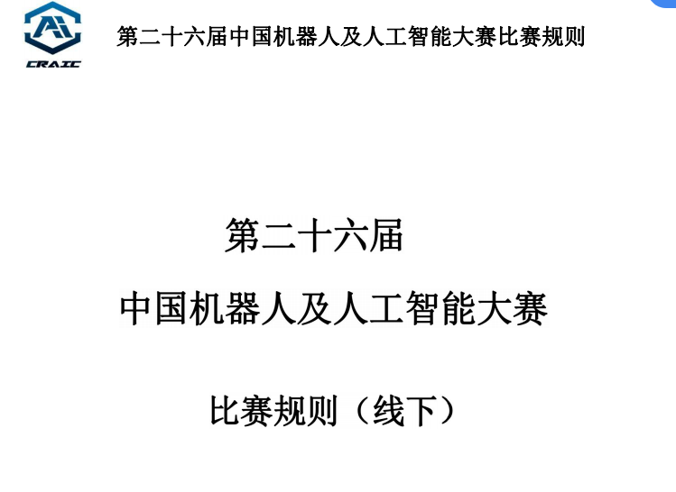
02 大赛规则、赛制解读
CRAIC2024比赛项目
https://rosit.gitee.io/Markdown/Match/CRAIC2024.html

Slide 13
02 大赛规则、赛制解读
CRAIC2023参赛情况

Slide 14
02 大赛规则、赛制解读
CRAIC2023参赛情况

Slide 15
02 大赛规则、赛制解读
CRAIC2023获奖情况
竞赛类别 | 作品名称 | 团队成员 | 指导老师 | 奖项等级
[应用赛, 机器人应用赛（城市道路识别）] | 城市道路识别 | 柴春磊，赵德众，何俊杰 | 马秀清，郄龙飞 | 一等奖
[创新赛, 智能文化创意创新赛] | “向野”——乡野文化引领平台 | 王海腾，贾文琦，耿子涵 | 朱天阳，彭冰 | 一等奖
[应用赛, 机器人应用赛（智慧农业）] | 农业采摘机器人 | 牛恺，陈奔腾，谢金良 | 李晶，郄龙飞 | 二等奖
[创新赛, 人工智能创新赛] | 可以实时检测用电器用电状况的智能插座 | 王晨语，王鑫，彭庆豪 | 毕超，马秀清 | 二等奖
[挑战赛, 机器人任务挑战赛（智慧药房）] | 智慧药房机器人 | 王舒心，李天伟，张俊伟 | 马秀清，郄龙飞 | 三等奖
北京市赛一等奖4项、二等奖4项、三等奖5项
全国决赛一等奖2项、二等奖2项、三等奖1项

Slide 16
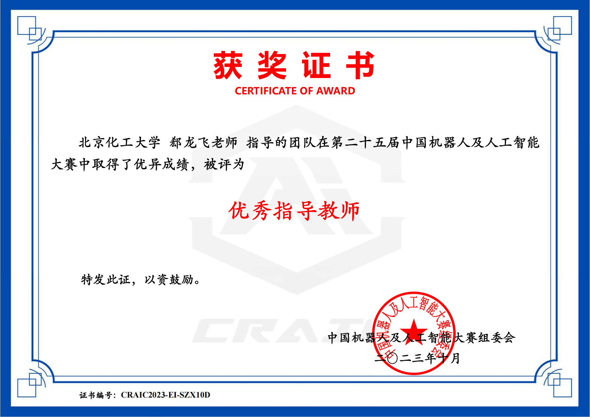
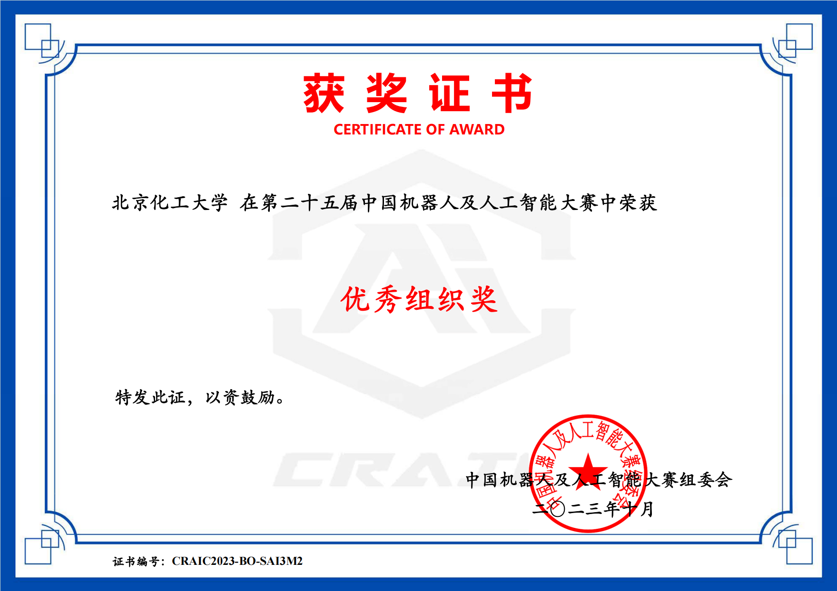
02 大赛规则、赛制解读
CRAIC2023获奖情况

Slide 17
02 大赛规则、赛制解读
CRAIC2024比赛时间

Slide 18
02 大赛规则、赛制解读
CRAIC2024信息获取

Slide 19
02 大赛规则、赛制解读
CRAIC2024奖项设置

Slide 20
02 大赛规则、赛制解读
CRAIC2024比赛说明

Slide 21
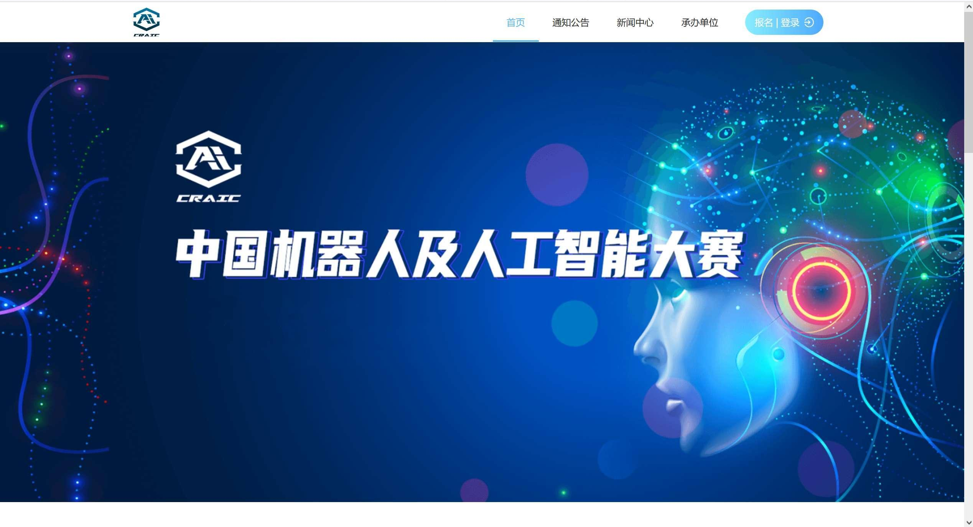
02 大赛规则、赛制解读
CRAIC2024报名演示

Slide 22
03 技术支持
竞赛平台：https://rosit.gitee.io/
机器人运动控制指导
Arduino、STM32
郄龙飞、马秀清
郄龙飞、竞赛平台
ROS、OpenCV、YOLO
线上资源
郄龙飞
竞赛平台

Slide 23
04 答疑
欢 迎 提 问

